Slide 1
El modelo y su búsqueda
1 S 2018

Slide 2
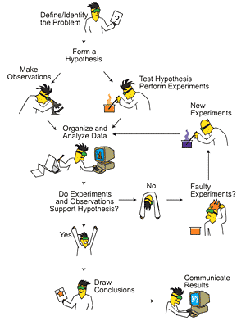
Método científico
Definir variables dependientes e independientes.
Diseño de un experimento
Recolección de datos
Gráficos
Modelos matemáticos

Slide 3
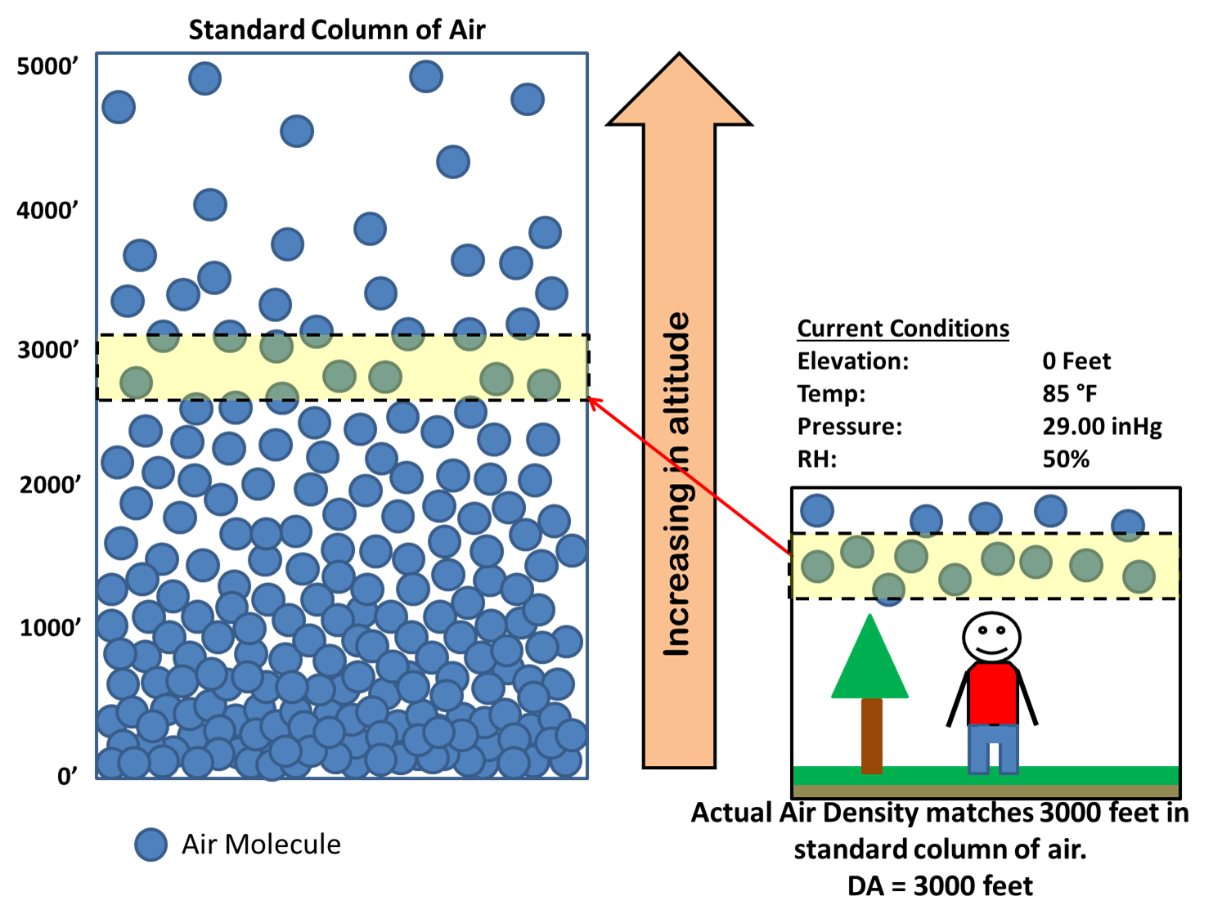
Ejemplo: ¿Cómo cambia la presión atmosférica a medida que se asciende por una montaña?
Hipótesis
Experimento
Variables : Presión, altura, humedad, temperatura
Variable Dependiente: Presión P
Variable Independiente: Altura h
P=P(h)

Slide 4

Tabla de datos
Presión vs altura
P [kPa]
H [ft] | P[kPa]
0 | 101,33
500 | 99,49
1000 | 97,63
1500 | 95,91
2000 | 94,19
3000 | 90,81
4500 | 85,91
7000 | 78,19
9000 | 72,40
10000 | 69,64
20000 | 46,61
h [ft]

Slide 5
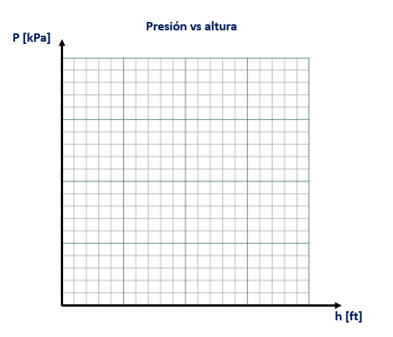


Escala Lineal
¿Dónde ubico h?
$\frac{h_{maximo}−h_{minimo}}{L}$ = $\frac{h−h_{minimo}}{l}$
h mínimo
h máximo
L
$$l$$

Slide 6
Actividad
Confeccione el grafico Presión vs altura

